Slide 1
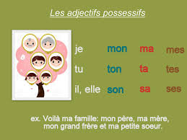
REVISION ORAL A1-A2

Slide 2
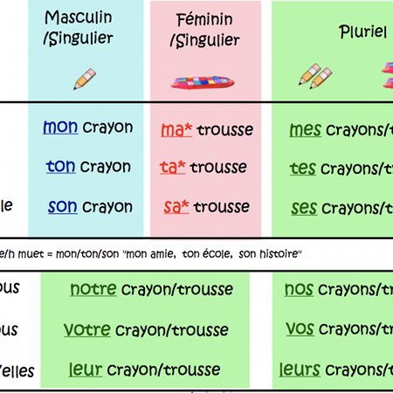

Slide 3
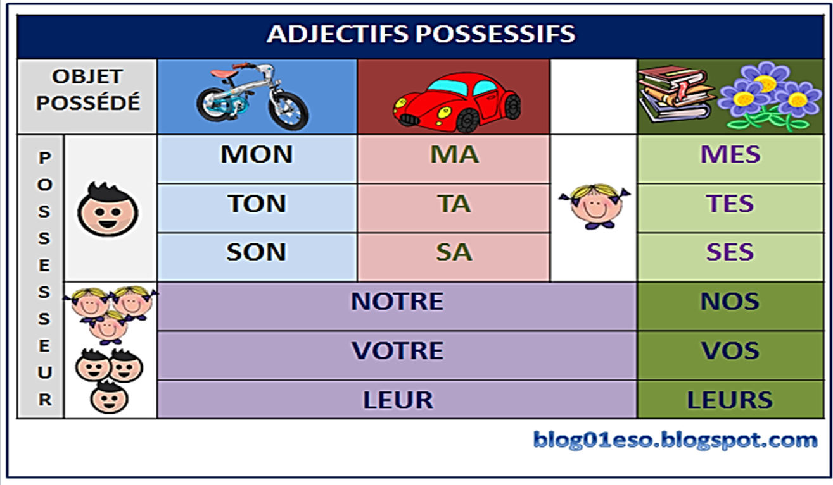

Slide 4
1)J'ai une voiture. C’est……. voiture.
2) Il a des enfants. Ce sont…………. enfants.
3) Elle a des chats. Ce sont……. chats.
4) Tu as un vélo. C'est …….. vélo.
5) Elle a une fille. C’est………fille.
6) Tu as des plantes vertes. Ce sont ……..plantes vertes.
7) il a un appartement. C’est………….appartement.
8) tu as un ordinateur. C'est ordinateur.
9) Il a une idée. C’est…… idée.
10) Il a des livres. Ce sont……. livres.
11) Elle a des amies. Ce sont…….. amies.
12) tu as des images. Ce sont……….. images.
13) J'ai des poissons rouges. Ce sont……………. poissons rouges.
14) tu as des chaussures. Ce sont ……..chaussures.
15) Il a une place. C’est…………… place.

Slide 5
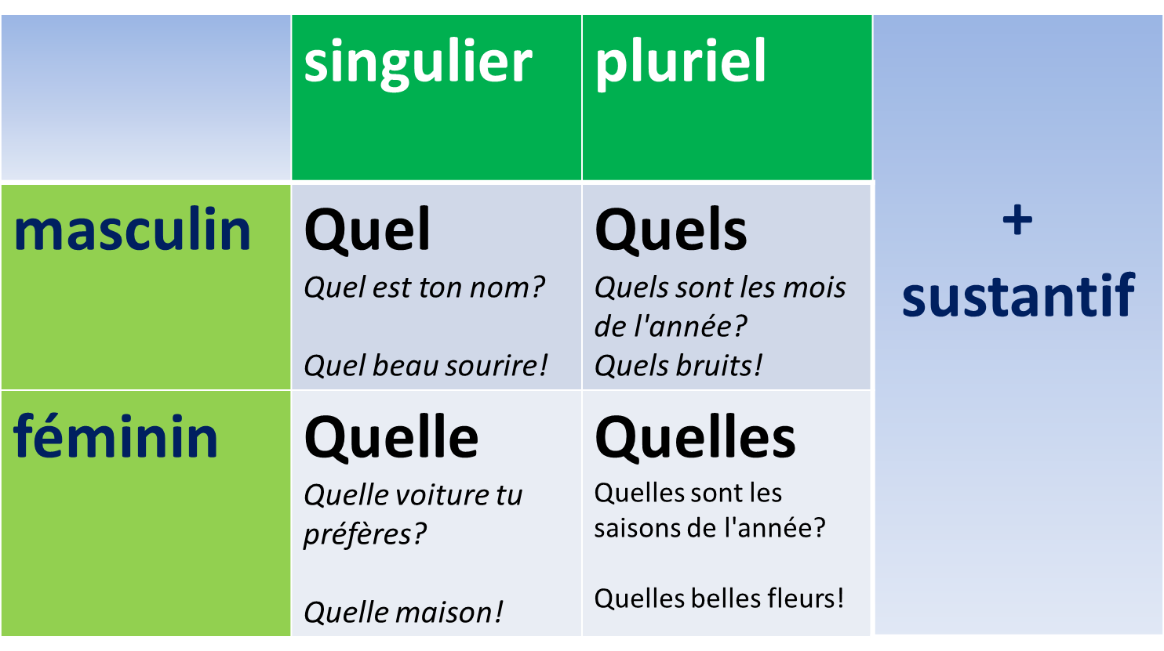
interogatifs

Slide 6
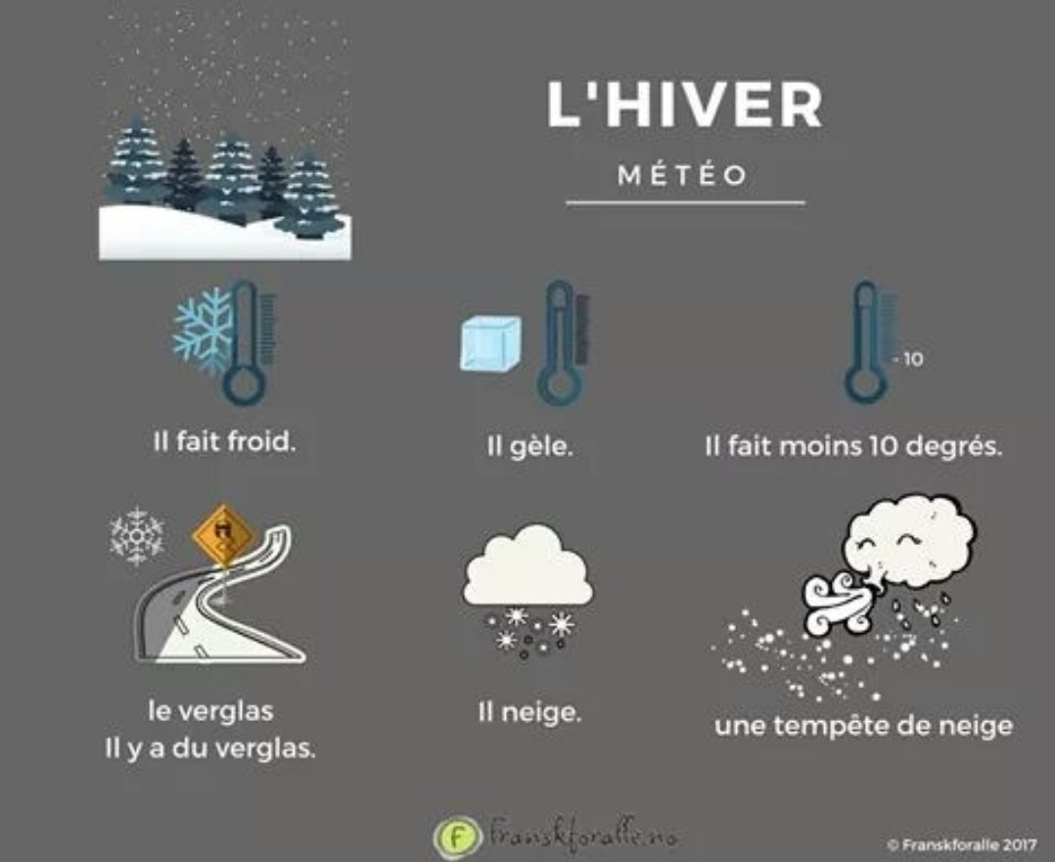

Slide 7
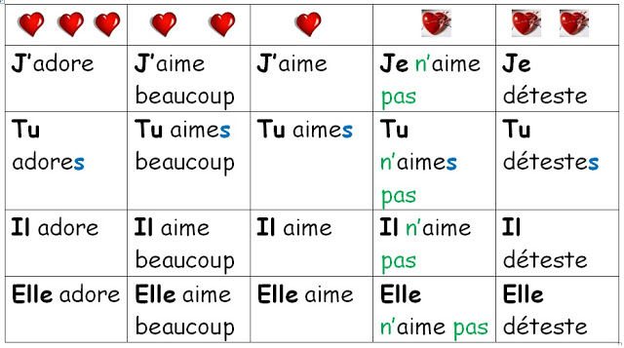

Slide 8
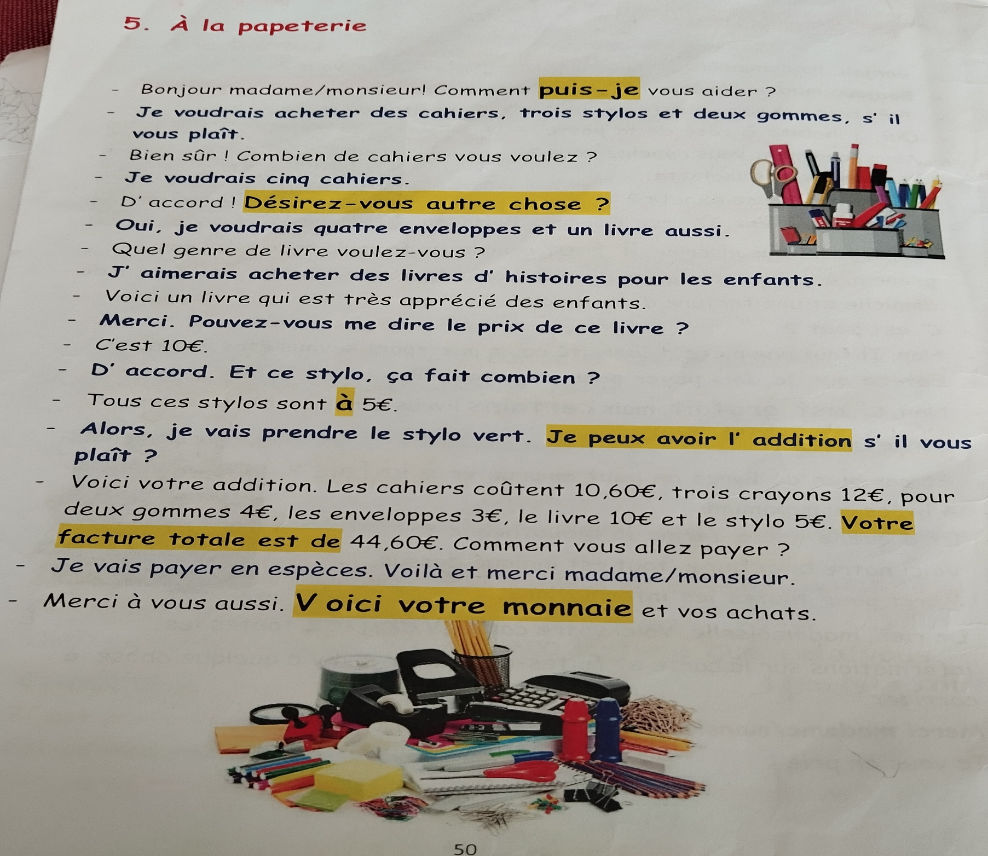

Slide 9
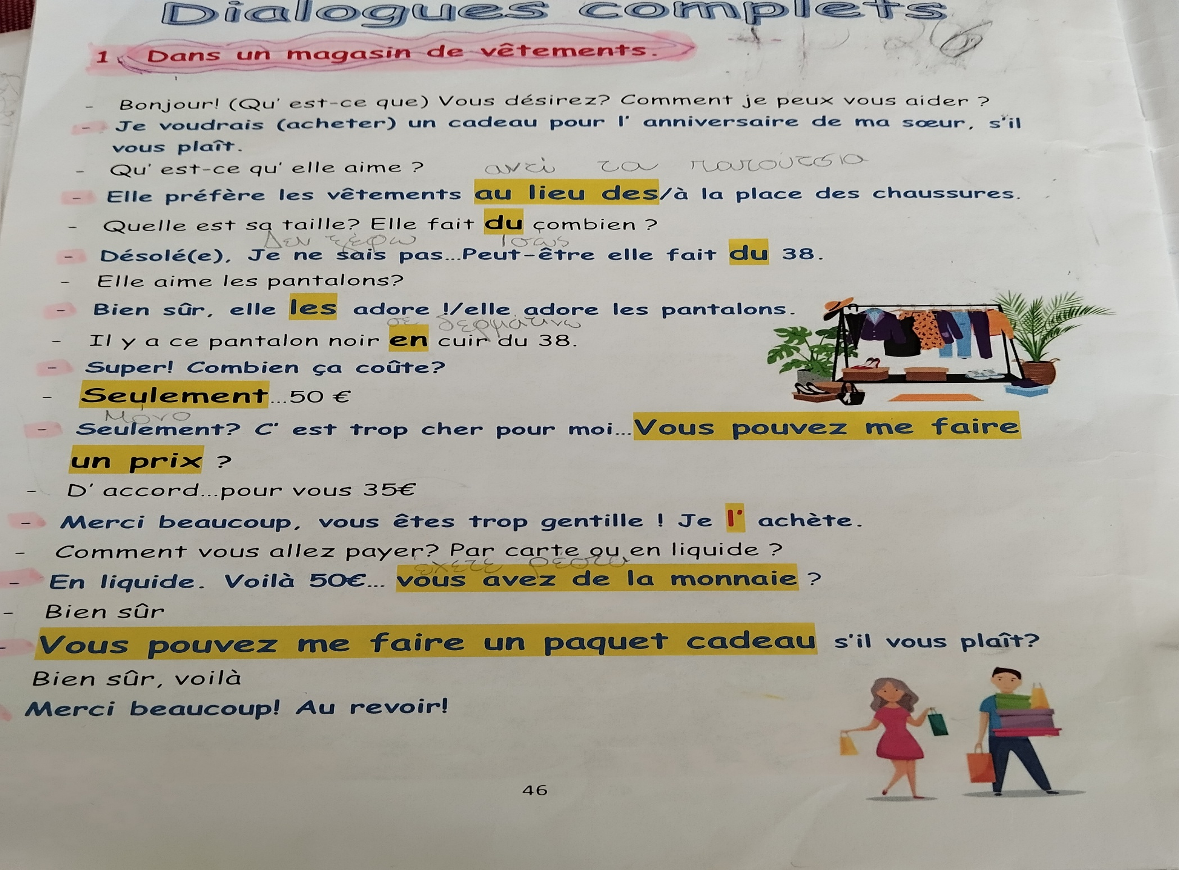

Slide 10
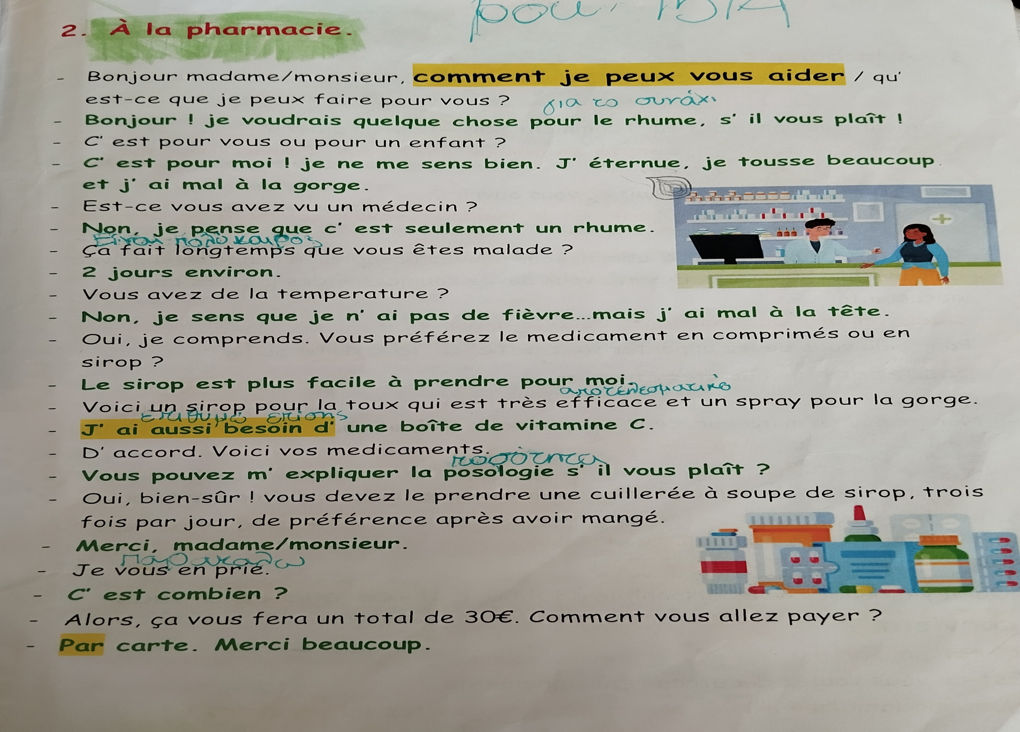

Slide 11
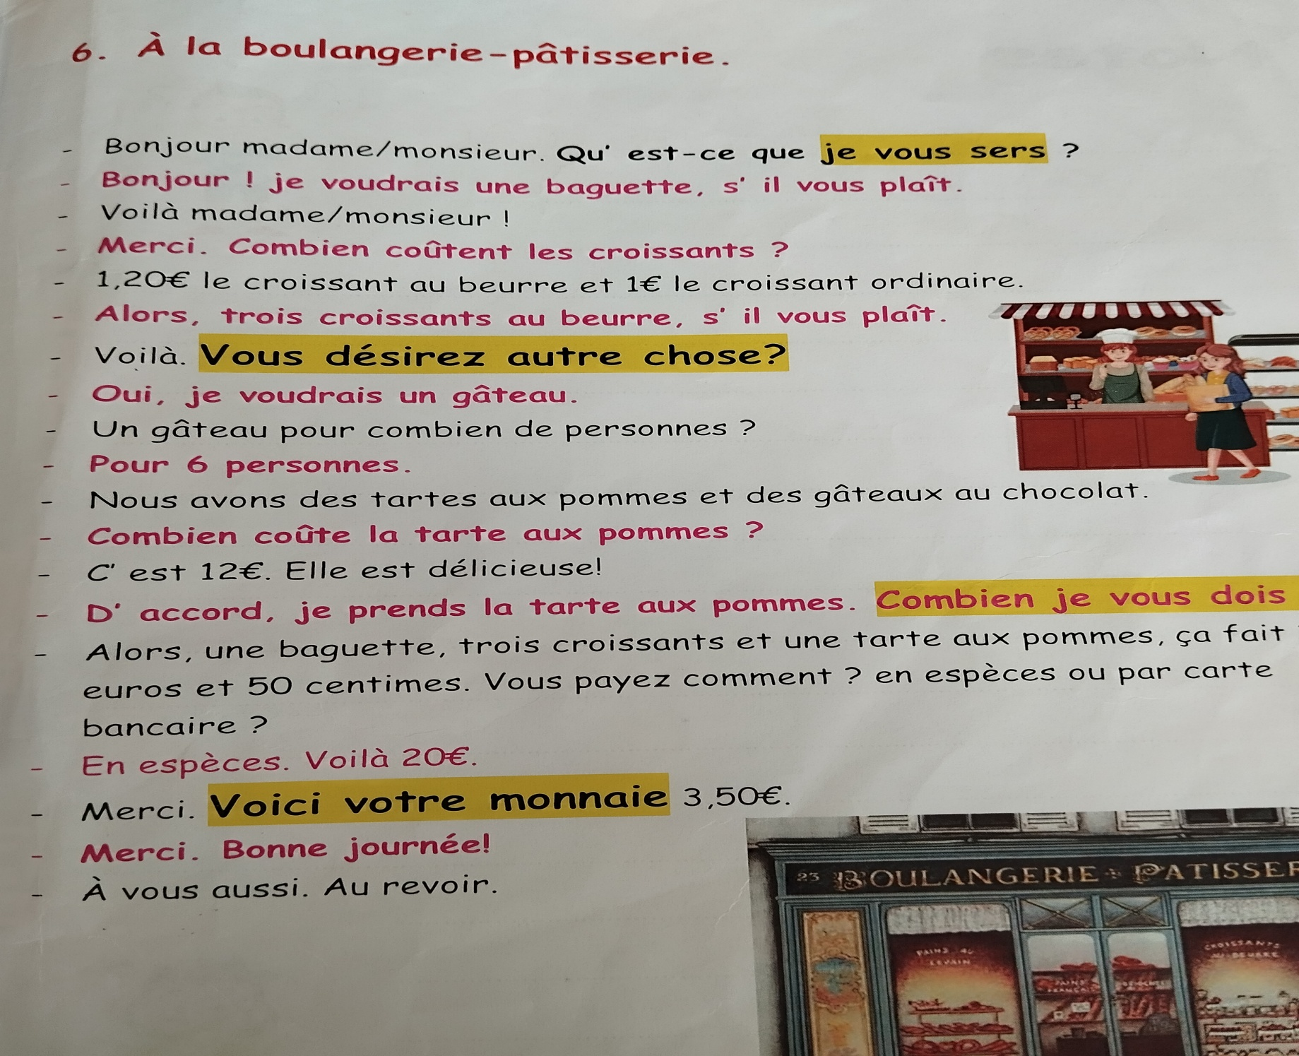

Slide 12
FICHE A1
NOM
PRENOM
AGE
DATE DE NAISSANCE
LIEU DE NAISSANCE
NATIONALITE
CLASSE
ADRESSA
VILLE
PAYS
CODE POSTAL
PORTABLE
COURRIEL
LANGUES ETRANGERES
ANIMAL
MATIERE
LOISIRS

Slide 13
SPORT
FILM PREFERE
LIVRE PREFERE
SIGNATURE
AUTEUR
EMISSION
INSTRUMENT DE MUSIQUE
MOYEN DE TRANSPORT
DESTINATION PREFEREE
FAIT LE……………..A…………
MODE DE PAIEMENT
TENUE PREFEREE
MEILLEUR AMI
ALIMENTS PREFERES
BOISSONS PREFERES
GATEAUX PREFERES
FRUIT PREFERE
FAMILLE
FRERE OU SOEUR

Slide 14
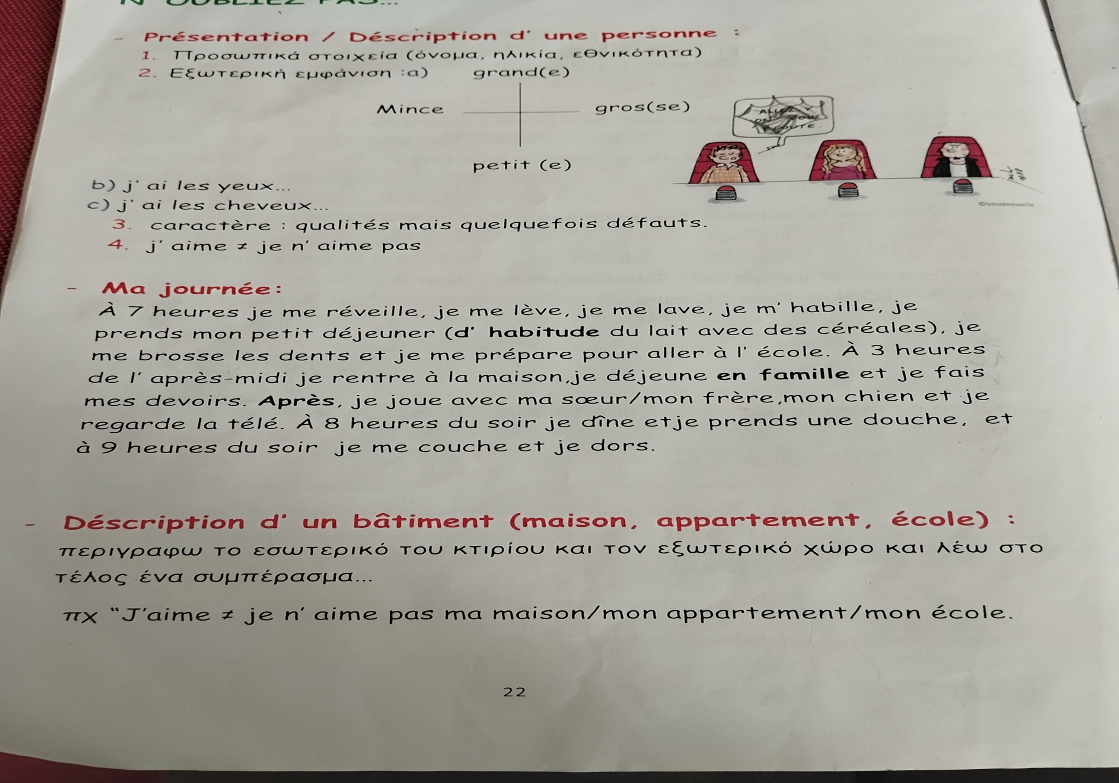

Slide 15
Production ecrite a1
PRODUCTION ECRITE
Tu écris une lettre à ton ami pour l’inviter à ton anniversaire et pour lui dire ce que vous allez faire
Tu écris une lette à un ami pour présenter ton école et ta journée
Tu écris une lettre à un ami pour lui parler de tes vacances et lui dire la date de ton retour
Tu écris un courriel à un ami pour parler de tes nouvelles et ce que tu vas faire pendant le week-end

Slide 16
lettre
Cher / Chère………..
Comment vas-tu?
Μοi, je vais bien..et toi?
Je t’écris (σου γράφω) pour+απαρέμφατο
                Bisous
                Je t’embrasse
                A bientôt

Slide 17
PRODUCTION ECRITE A2
Vous êtes parti(e) en vacances pendant une semaine. Vous écrivez à un(e) ami(e) francophone
pour lui raconter vos vacances. Vous lui expliquez où vous êtes allé(e), avec qui et ce que vous
avez fait. Vous donnez vos impressions sur vos vacances (60 mots minimum)
Cher(e) ami(e),
J’espère que tu vas bien! Je viens de rentrer d’une semaine de vacances incroyable. J’ai visité la Thaïlande avec mon conjoint et c’était vraiment fabuleux. Nous avons passé du temps à explorer Bangkok, faire du snorkeling dans les îles voisines et déguster de délicieux plats de street food.
Je suis tombé(e) amoureux(se) de la culture thaïlandaise, de la nourriture et de la nature. Nous avons également visité des temples historiques et rencontré des gens adorables.En gros, c’était une expérience mémorable et je recommande vivement la Thaïlande à tous ceux qui cherchent une escapade exotique. Je suis déjà en train de planifier mon prochain voyage là-bas!
Bisous,

Slide 18
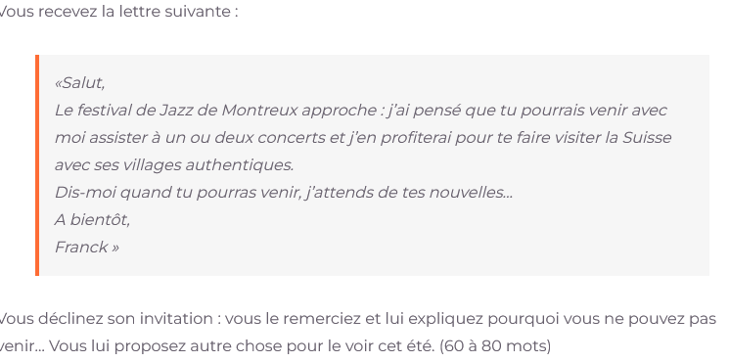
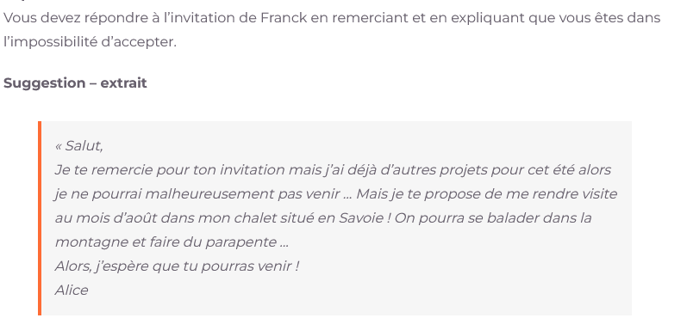
LETTRE ACCEPTER - REFUSER

Slide 19
INVITATION A UN CONCERT
Cher Sarah,
Je suis désolé de ne pas pouvoir accepter ton invitation pour aller voir le concert de M ce soir. Malheureusement, j’ai un autre engagement qui ne peut pas être reporté. Je suis vraiment déçu de ne pas pouvoir passer ce temps avec toi. Néanmoins, j’aimerais beaucoup organiser une autre sortie ensemble bientôt pour rattraper le temps perdu. Prends soin de toi et passe un bon moment au concert!
Meilleures salutations,
Cher Sarah,
Merci pour ton invitation pour aller voir le concert de M. C’est très gentil à toi. Malheureusement, je ne peux pas y aller ce soir. J’ai un autre engagement qui ne peut pas être reporté.
Je suis vraiment désolé de ne pas pouvoir t’accompagner. Peut-être pourrions-nous organiser une autre sortie ensemble bientôt? J’aimerais beaucoup passer du temps avec toi.

Slide 20
REDACTIONS A2
Racontez votre dernier week-end
Racontez vos dernières vacances
Ecrivez une lettre pour accepter une invitation à une boum
Ecrivez une lettre pour refuser une invitation pour des vacances au mois de juin

